Slide 1
Štefánikov Belianko
Ročník II.
Číslo: 1.
Milí žiaci, milí naši čitatelia,
v školskom roku 2020/2021 sa Vám opäť prihovárame prostredníctvom nášho milého časopisu Štefánikov Belianko.
Po krásnom slnečnom lete a nádherných prázdninách plných nezabudnuteľných zážitkov a dobrodružstiev ste 2. septembra opäť zaklopali na bránu našej milovanej školy.
Začal sa nový „netradičný“ školský rok a s ním aj nové radosti a povinnosti v školských laviciach. Možno aj nové kamarátstva, aj keď doba, v ktorej sa momentálne nachádzame nie je vždy jednoduchá. Množstvo obmedzení, s ktorými sa stretávame nám zasahuje aj do našich každodenných povinnosti či radosti. Tento školský rok je pre každého z nás iný. Občas sa mnohí z nás cítia ako v klietke, v ktorej sa už nedokážu nadýchnuť. Na jednej strane túžime po slobode, no druhej strane si tu slobodu nechávame vziať „zakázať.“ Nerešpektovaním mnohých opatrení, ktoré sú spojené s koronavírusom sa nám mení náš bežný školský rok, na rok „obmedzení“.

Slide 2
Rozhodli sme sa aspoň novým číslom nášho školského časopisu potešiť Vašu myseľ a priniesť Vám trochu radosti a zábavy do Vašich každodenných povinnosti.
Dúfame, že sa Vám bude dobré čítať, že mnoho naučíte, zabavíte i poučíte.
Váš tím M&M
„Komukoľvek môžeš pomôcť, pomôž mu rád, i celému svetu! Už dávno sa hovorí, že slúžiť a pomáhať sú vlastnosti vznešených pováh.“
(Ján Amos Komenský)
Prajeme príjemné čítanie!

Slide 3
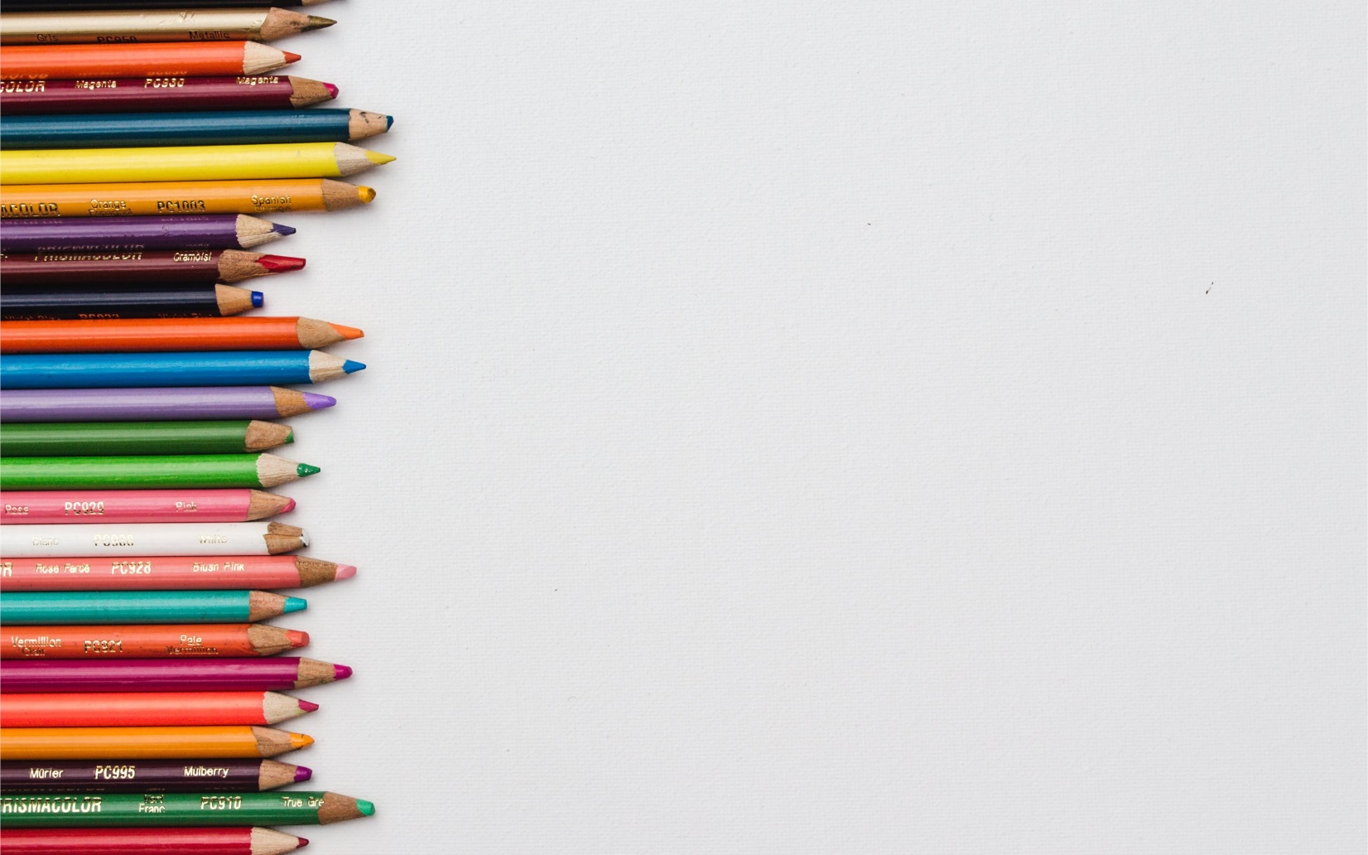
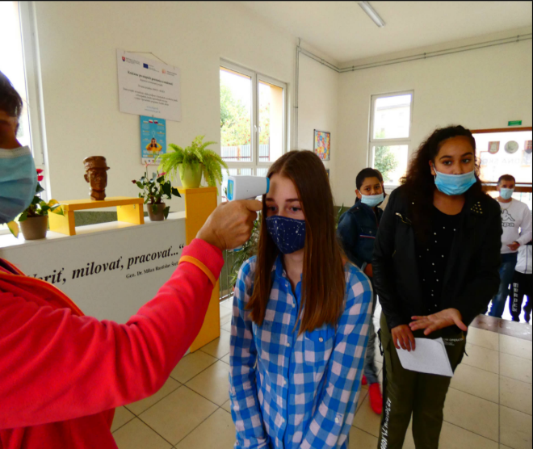
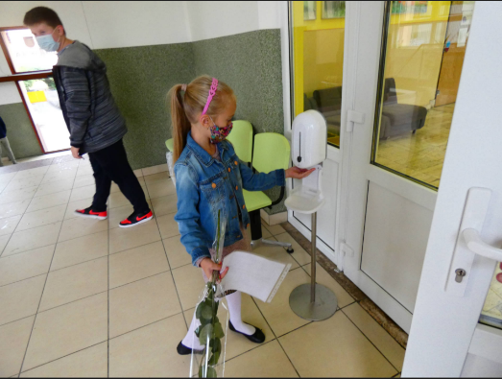
Netradičný začiatok školského roka
Vírus Covid-19 ovplyvnil mnoho oblasti života. Školy ako také museli prijať rozsiahle opatrenia, ktorými by zamedzili šíreniu tohto vírusu. Tradičný začiatok školského roka sa teda niesol v duchu týchto opatrení.
Kedysi veľké zhromaždenie žiakov prvého aj druhého stupňa, ktorí spoločne s vedením školy vítali prvákov, sa zmenilo. Zástupy žiakov na školskom dvore alebo telocvični sa tento rok nekonali.
Namiesto toho sa žiaci vybrali do svojich tried. Predtým, ale ešte museli prejsť vstupnou kontrolou. Meranie teploty a dezinfekcia rúk boli samozrejmosťou ako aj povinné nosenie rúška.

Slide 4
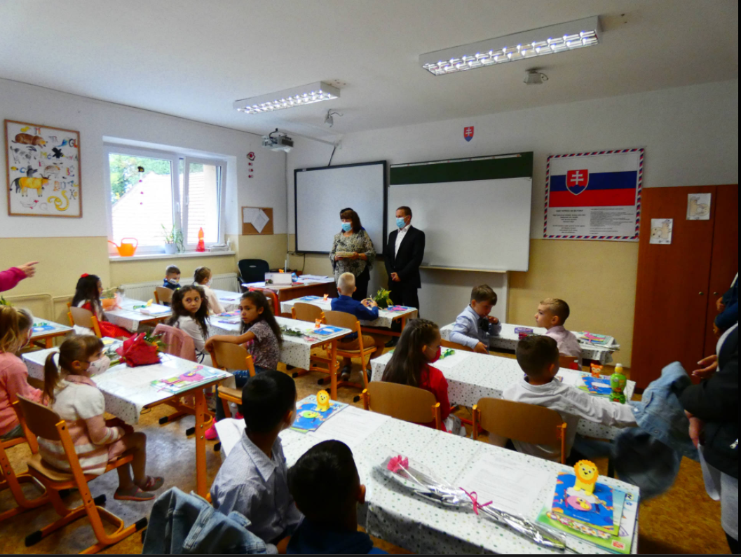
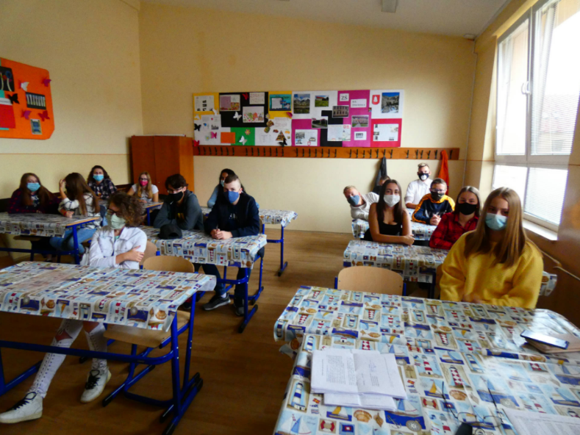
Prváčikovia, ale nemuseli byť sklamaní. Do triedy, kde ich doviedli ich rodičia spolu s pani učiteľkami, prišlo aj vedenie školy, ktoré ich osobne privítalo na našej škole.
Na zvyšok žiakov už čakali triedni učitelia. Každý bol rád, že po minulom roku, kedy sa muselo prejsť na distančnú formu vzdelávania, sme sa všetci uvideli opäť v škole.
Začiatok roka, aj napriek opatreniam a obmedzeniam, mal svoje čaro. Mnoho z učiteľov a žiakov si rúško, ktoré zahaľovalo akékoľvek grimasy vychutnávalo, aj keď bolo občas ťažké rozprávať a neomdlieť pri tom. Stálo to ale za to! Vyplaziť niekomu jazyk bez toho, aby si to ten dotyčný všimol, využil nie jeden žiak či učiteľ ☺

Slide 5
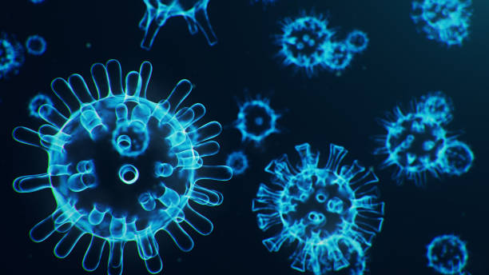
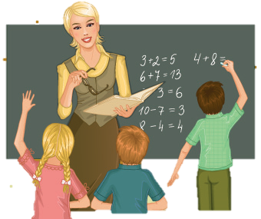
Distančné vzdelávanie
23. októbra sa stalo to, čo nik nechcel, no každý s tým tak trochu rátal. Celé Slovensko prešlo na distančnú formu vzdelávania. Žiaci prvého stupňa, ale pokračovali v klasickom vzdelávaní.
Je to aspoň malá útecha pre učiteľky prvého stupňa, ale aj samotných žiakov a ich rodičov. Prváčikovia, ktorí len nedávno nastúpili do školy, tak mohli pokračovať v získavaní nových vedomosti, ale aj zážitkov z triedneho kolektívu.
Online výučba je náročná ako pre žiakov, tak aj pre učiteľov. Stráviť celý deň za počítačom a venovať sa úlohám je náročné. Mnoho žiakov nemá prístup k počítaču, a tak je pre nich výučba ešte komplikovanejšia.

Slide 6
Tí šťastnejší majú aspoň tablet alebo mobil, v ktorom sa pokúšajú lúštiť poznámky učiteľov. Nájdu sa aj takí, ktorí k ničomu takému nemajú prístup. Pre nich sú pripravené písomné materiály.
Žiakom, ale aj učiteľom chýba aj sociálny kontakt. Online výučba sa len veľmi vzdialene približuje k osobnému kontaktu učiteľa a žiaka. Všeobecne platí, že sociálna sieť nemôže nahradiť klasicky rozhovor z očí do očí. Tak to je aj pri online forme výučby.
Žiaci sú síce v kontakte s učiteľom, no každý, kto si to aspoň raz vyskúšal vie, že to nie je to pravé vzdelávanie. Odhliadnuc od toho, že je v online výučbe veľmi ťažké zabrániť podvádzaniu pri odpovedi či písomke, chýba tu aj osobná kontrola správnosti toho, čo si žiaci píšu do zošitov.

Slide 7
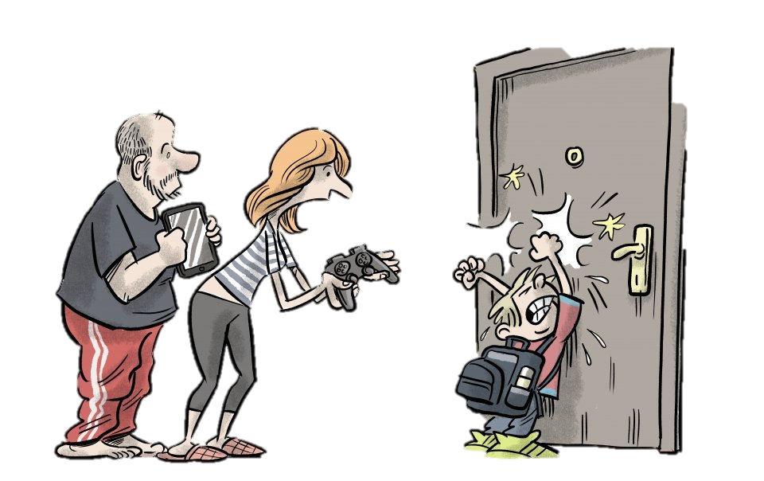
Povedzme si úprimne. Čím dlhšie sme doma, tým viac nám chýba sociálny kontakt. Stávame sa depresívnejšími, ospalšími a podráždenejšími. Preto nielen ja a redakcia časopisu, ale aj väčšina žiakov a učiteľov dúfa v skorý návrat do školy.

Slide 8
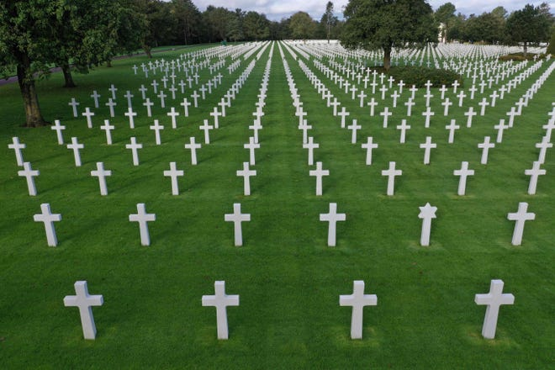
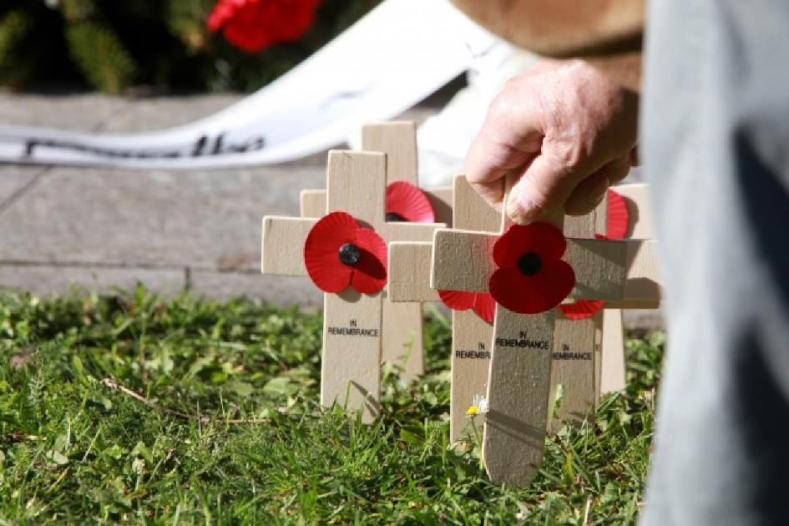
Deň vojnových veteránov 11.11.
Deň vojnových veteránov alebo Deň veteránov, alebo aj Deň červených makov je pamätný deň venovaný pamiatke vojnových veteránov. Pripomína sa celosvetovo 11. novembra. Prečo práve tento dátum? Čím je taký významný ? V tento deň, v roku 1918, presne o 11. hodine a 11. minúte padli posledné výstrely symbolickej salvy, ktorými sa oficiálne skončila 1. svetová vojna. Vo vlakovom vozni pri severofrancúzskom meste Compiègne bolo podpísané prímerie medzi Spojencami a Nemeckom, čím sa na západnom fronte ukončili boje dovtedy najničivejšieho vojnového konfliktu, ktorý si vtedy vyžiadal najviac obetí v dejinách ľudstvá. Symbol červených vlčích makov prvýkrát použil vo svojej básni kanadský vojenský lekár John McCrae, ktorý veľmi citlivým spôsobom zachytil červené maky, ktoré sa vlnili pod poryvmi vánku na hroboch padlých vojakov

Slide 9
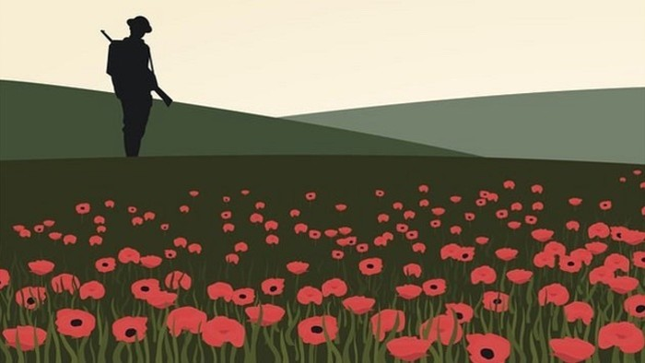
"Na poliach flámskych kvitnú maky divé,
rad za radom lemujú biele kríže clivé.
Tu ležíme.
Na oblohe škovránky statočne svoju pieseň spievajú,
hukotom zbraní pod nimi neprestajne rušenú.
My už však nevstaneme a je to možno zdanie,
že včera ešte žili sme, milovali a boli milovaní.“

Slide 10
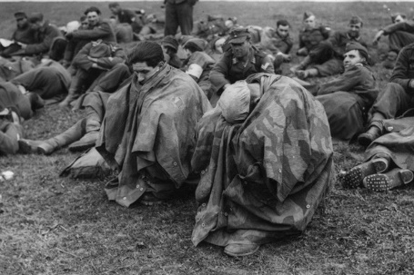
V súčasnosti je 11. november aj dňom spomienky na bojovníkov 2. svetovej vojny, ktorá svojimi hrôzami prekonala všetky ostatné. Na Slovensku ide o bojovníkov a bojovníčky, ktorí sa postavili na odpor počas ťažkých bojov SNP v roku 1944. Títo statoční ľudia bojovali proti vstupu nemeckého vojska na územie slovenského štátu. Napriek neúspechu sa odvážni obyčajní ľudia postavili na stranu povstalcov, ktorých aktívne podporovali, čím prejavili veľkú statočnosť pri odpore proti slovenskej autoritatívnej vláde. Vždy majme na pamäti odvahu týchto ľudí, ktorí bojovali aj za našu slobodu, za naše práva. Nezabúdajme na nich. Nech sú pre nás vzorom.
"Násilie plodí ďalšie násilie a utrpenie, a preto musíme bojovať bez nenávisti a použitia sily.„ Dalajláma

Slide 11
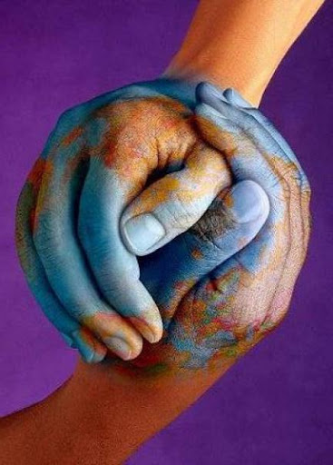
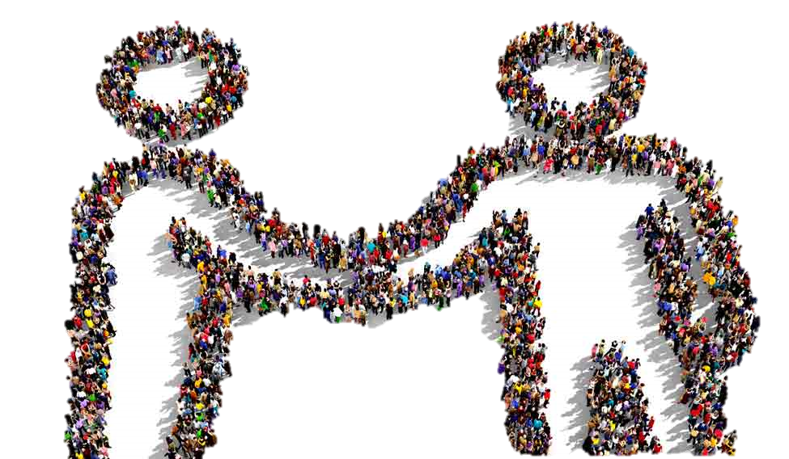
Medzinárodný deň tolerancie 16.11.
Hádate sa so svojimi súrodencami alebo spolužiakmi? Lezú vám často na nervy? Čo tak skúsiť byť tolerantní? Vieme vôbec význam slova tolerancia?
Tolerancia je znášanlivosť, základný princíp spolužitia. Tolerantný človek vyslovuje svoj názor, pritom však dáva priestor na vyjadrenie sa aj druhému.

Slide 12
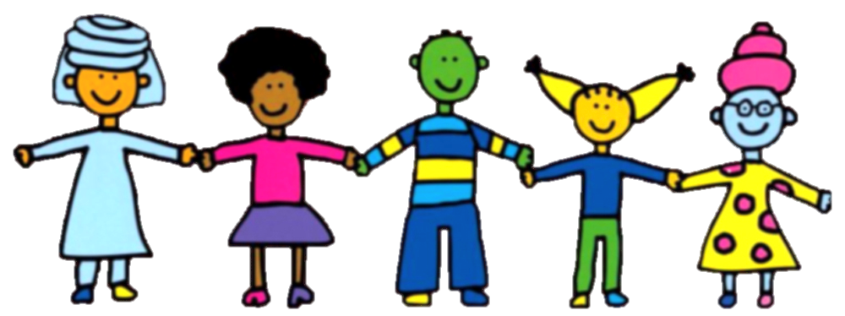
1.) pasívna tolerancia = ľahostajnosť. Nazývame ju aj introvertná, egoistická.
2.) pasívna tolerancia v zmysle „ži a nechaj žiť“ – ja dám pokoj tebe, ty dáš mne, nezakladá sa na nijakom spolužití.
3.) aktívna tolerancia = pozitívna tolerancia, úsilie pochopiť tých druhých, poznať v čom, a prečo sú iní, a tak sa zbavovať predsudkov.
4.) aktívna tolerancia v zmysle integrácie iných do spoločnosti – zdravotne postihnutí, Rómovia, snažíme sa ich brať ako seberovných.
Opakom tolerancie je šikanovanie. Je to zámerné ubližovanie, zosmiešňovanie, násilné správanie sa voči bezmocným a často odlišným ľuďom. So šikanovaním má v súčasnosti skúsenosť až 30 % detí.
Prejavy, ktoré sa vyskytujú medzi mladými najčastejšie = urážky, vyhrážky a posmech, kritika oblečenia, rodiny a prospechu, zákazy a príkazy odísť z vyučovania alebo domov, krádež alebo odcudzenie pod nátlakom, nadávanie, strkanie, bitka, ignorancia.

Slide 13
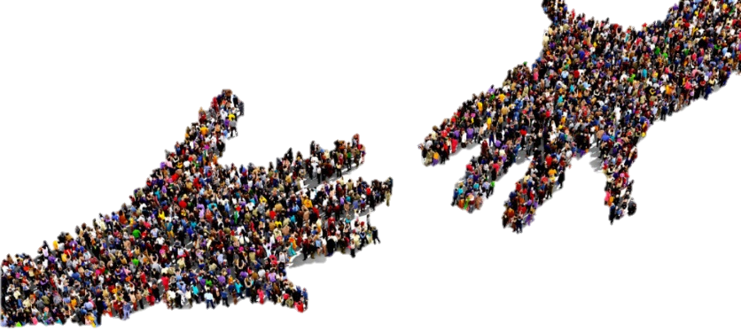
Pamätaj „takýto problém je potrebné riešiť a povedať o ňom niekomu, pretože sa môže opakovať a vinníci budú môcť ubližovať aj tvojím kamarátom.“ Je dôležité nájsť osobu, ktorej dôveruješ a porozprávať sa s ňou o tom alebo môžeš využiť aj schránky, ktoré máme umiestnené v budovách školy, kde môžeš taktiež napísať o svojom probléme bez toho, aby si mal strach.
„Tolerancia nespočíva v tom, že zdieľame názor niekoho iného, ale v tom, že poskytneme druhému právo mať iný názor.“ Viktor Frankl

Slide 14
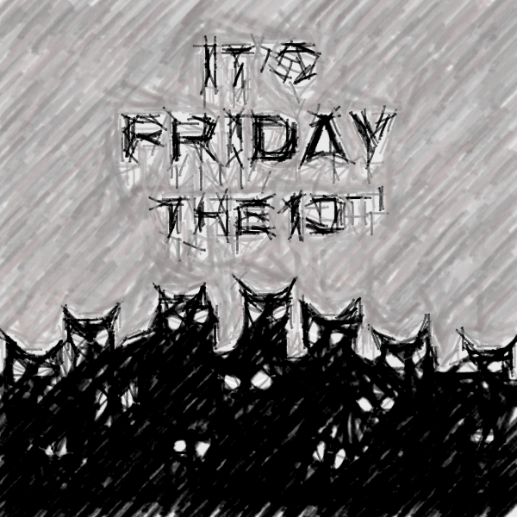
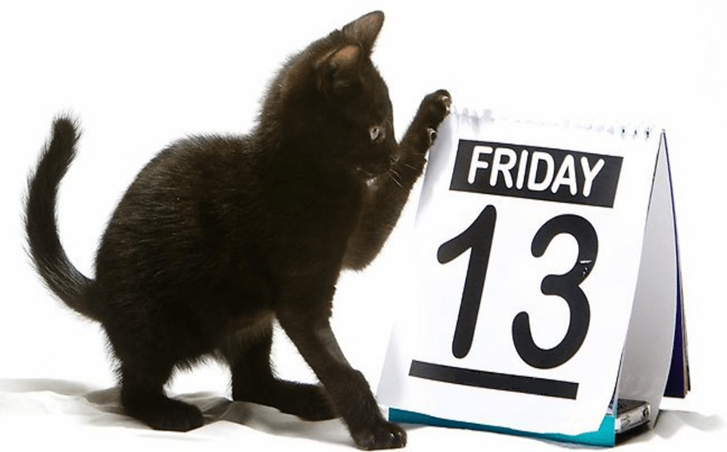
Trpíte paraskavedekatriafóbiou?
Vo svete je mnoho ľudí, ktorí trpia rôznymi fóbiami. Medzi bežné patrí, napr. klaustrofóbia – strach z uzavretých priestorov, hypsofóbia – strach z výšok.
Čoho sa však bojí človek, ktorý trpí paraskavedekatriafóbiou? 13.11. 2020 bol práve deň, kedy možno niektorí z vás vstávali s tým, že sa vám nebude dariť a báli ste sa, že sa stane niečo zlé, pretože bol piatok trinásteho. Prečo sa piatok trinásteho považuje za nešťastný deň? Pôvod povier o piatku trinásteho sa spája pravdepodobne iba od stredoveku so skutočnosťou, že práve trinásť ľudí sa zúčastnilo na poslednej večeri Ježiša Krista, ktorý bol ukrižovaný na Veľký piatok. Z iných zdrojov sa dozvedáme, že za všetko môže francúzsky kráľ Filip IV., ktorý v piatok 13.10. 1307 začal s masovým likvidovaním rytierov templárskeho rádu.

Slide 15
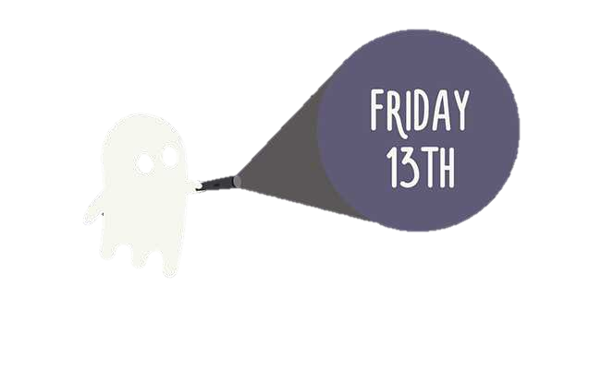
Prečo 13-ka? Z numerologického hľadiska je toto číslo symbolom ukončenia, je označovaná ako diablov tucet. Povery sú natoľko silné, že množstvo nemocníc, budov či napríklad športovcov sa číslu 13 vyhýba. Ako často sa vyskytuje piatok trinásteho? Piatok trinásteho nás čaká v každom mesiaci, ktorý začína v nedeľu.
Ako sa vyhnúť nešťastiu v tento deň? V prvom rade je všetko o psychike. Ak sa ľudia vopred niečoho boja, je pravdepodobné, že sa stane niečo zlé. Myslíte teda pozitívne!

Slide 16
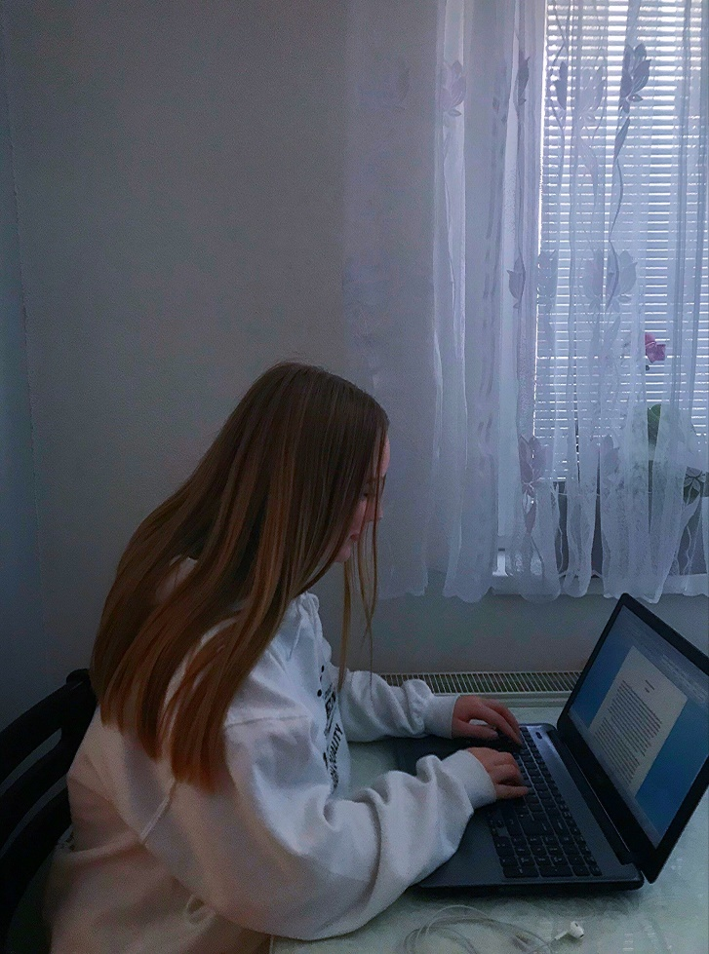
Očami deviataka
(úvaha)
Kedy to skončí? Čo je vlastne pravda? Presadiť svoj vlastný názor alebo nie? Je koronavírus len biologická zbraň?
V posledné dni si tieto otázky pokladám dosť často. bránou do budúcna. Názory a odpovede ľudí na tieto otázky sa však môžu diametrálne líšiť. Koronavírus mi zmenil život úplne od základov. Či už v súkromnom, alebo tom školskom živote.
Ako dlho to bude trvať? Kedy si znovu sadneme do školských lavíc? Kedy si budeme môcť lámať hlavy nad prípravou na prijímacie pohovory? Teraz to však nie je možné, pretože mám v hlave úplne iné myšlienky. A klamala by som, ak by som povedala, že nemám z toho všetkého aj zmätok. Plne si uvedomujem, že moje výsledky v škole, môj prospech a všetko, čo som sa naučila budem musieť raz prezentovať na strednej škole, ktorá bude mojou vstupnou bránou do budúcna.

Slide 17
Vieme my vôbec čo bude zajtra? Vieme, aké podmienky nám nakoniec stanovia stredné školy? Výber strednej školy je pre mňa naozaj dôležitý. Veľmi by som sa chcela opäť stretnúť s mojimi spolužiakmi. Zaspomínať s nimi na naše staré časy, zdieľať s nimi tie stresy pred dôležitými testami a rozprávať sa s nimi hoci aj o úplne banálnych veciach. Zúčastniť sa rôznych súťaží, aby som aspoň niečo málo zanechala na tejto skvelej škole. Škola nám ponúkala toľko skvelých možností ako presadiť svoj talent. No dnes už je to všetko inak. Všetko sa prerušilo. Nehovorím, že online výučba je zlá a nevyhovuje mi, no viac by mi vyhovoval skôr osobný kontakt so spolužiakmi a učiteľmi. Zažiť všetky tie veci ako ostatní deviataci pred nami. Tajne dúfam, že sa všetko čoskoro zmení, a že budem môcť spolu s mojimi spolužiakmi dobehnúť to, čo sme už zameškali. Ja osobne sa držím výroku známeho gréckeho filozofa Aristotela, ktorý nám vraví, že všetko sa deje z nejakého dôvodu, no a preto môžem s istotou povedať, že život počas tejto pandémie sa mi otočil ako uhlomer so 180°pri meraní uhlov s naším pánom učiteľom matematiky.

Slide 18
Rozhovor s p. zástupkyňou D. Baksovou
1.) Môžete sa predstaviť a povedať nám niečo o sebe?
Na tejto škole už pracujem 22 rokov, som vydatá, mám tri dospelé deti a dve vnúčatá. Bývam vo Veľkej Lomnici, ale pochádzam z Podolínca
2.) Čo vás viedlo k tomu, aby ste boli učiteľkou?
Pochádzam z deviatich detí, a keďže som najmladšia, staršie sestry sa povydávali a naša rodina sa rozrastala. Stále som bola obklopená deťmi a veľmi ma to s nimi bavilo a mala som ich rada.
3.) Čo myslíte, že je najťažšie na povolaní učiteľa?
Pre mňa je najťažšie okrem vzdelania ich aj vychovávať, viesť ich k hodnotám, morálke, ľudskosti.....
4.) Ako si spomínate na školu vy?
Ja sa nemôžem sťažovať, mali sme prísnych, náročných učiteľov /to som ocenila až na prijímačkách na gymnázium/, ale mala som šťastie na dobré kolektívy, vedeli sme si pomáhať, podržať sa, aj povystrájať...Máme aj stretnutia zo základnej školy, čo býva málokedy.

Slide 19
5.) Aký bol Vás obľúbený predmet?
To mi asi neuveríte, ale matematika, lebo matematiku, keď žiak pochopil, nemusel sa bifliť.
6.) Komu alebo čomu sa venujete cez voľný čas?
Rada si prečítam dobrú knihu, relaxujem pri práci v záhrade, rada pozorujem na vychádzkach prírodu a dobíjajú ma svojou energiou a láskou vnúčatá.
7.) Aké je vaše obľúbené jedlo, rastlina, farba?
Moje obľúbené jedlo je každé, ktoré navarí niekto iný. Z rastlín je to ruža a snežienka a veľmi sa mi páčia farby jesene.
8.) Ako sa vám pôsobí na našej škole?
Na túto školu som prišla ako matka s tromi malými deťmi, takže mala som aj obavy ako to všetko zvládnem. Začala som učiť náboženskú výchovu, ktorá sa neklasifikuje, dovtedy som učila na prvom stupni, kde sa známkovalo, ale netrvalo to dlho a môj strach postupne ako som sa zoznamovala s úžasnými kolegami, s vedením upadal. Mám veľmi krásne spomienky na kolegov, ktorí už nie sú medzi nami alebo sú na dôchodku, ale aj na terajších kolegov, ktorí ma dokážu povzbudiť a pomôcť. A mám obrovskú radosť, keď stretnem bývalých žiakov a dozviem sa, že sa im darí.

Slide 20
9.) Ako slávite vianočné sviatky u vás doma?
Nuž, ja, čo som zažívala v mojej rodine, tak som si to preniesla do mojej. Máme prestretý veľký stôl, lebo my sme zatiaľ stále všetci spolu. Na začiatku prečíta mamka /teda ja/ z Biblie o narodení Ježiša, požehná sa modlitbou jedlo, potom otec dá požehnanie každému - na čelo krížik. Otec rozreže cesnak a každému malý kúsok podá, aby sme boli chránení od zlého, mamka podáva oblátky s medom, aby sme všetci dobrí boli a nasleduje večera: hubová smotanová polievka, zemiaky, ryba, kyslá kapusta, bryndzové pirohy, makové bobaľky všetko je pripravované len na masle-bez mäsa, koláčik a nakoniec otec rozreže jablko a dá každému kúsok. Poďakujeme Bohu za jedlo a rozprávame si ešte o tradíciách ako niekedy nikto nemohol odísť od stola, aby rodina ostala v rovnakom počte. Členovia rodiny ešte hádzali odzadu svoje topánky k dverám, ak topánka smerovala von znamenalo to, že člen rodiny pôjde preč – vydá sa, ožení....atď. A zvonček nám oznámi, že máme ísť k stromčeku - rozbaľovať darčeky. Ja potom večer v tichu ďakujem nebeskému Otcovi, že sme znovu mohli byť spolu a prežívať radosť aj z jeho najväčšieho daru – Ježiša Krista.

Slide 21
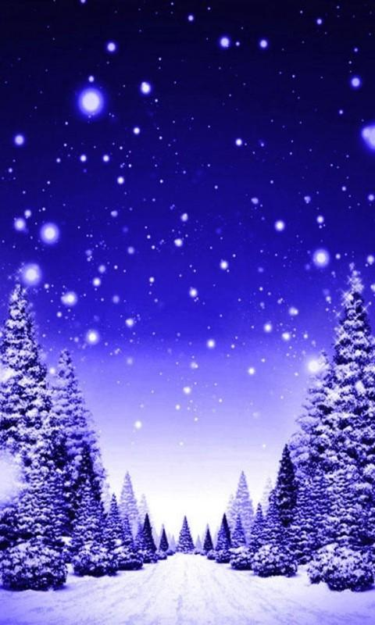
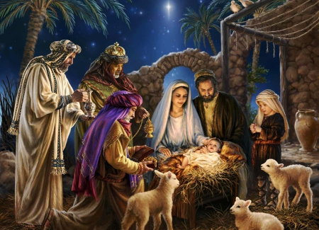
Aké boli Vianoce v minulosti?
Symbolom slovenských Vianoc bol v minulosti betlehem. Táto tradícia pochádza zo 16. storočia. Zaviedli ju františkáni. Najprv boli betlehemy živé na námestiach, no
počas panovania Jozefa II. sa presťahovali do kostolov.
Tradícia vianočných stromčekov sa u nás rozšírila až začiatkom 20. storočia. Samozrejme, v meštianskych a šľachtických rodinách sa stromček ako symbol Vianoc objavuje už v 17. storočí najmä u protestantov. V minulosti stromček visel zo stropu, darčeky boli skôr symbolické a Vianoce oveľa viac duchovné. Darčeky boli pripomienkou narodenia Ježiška, Božieho syna, ktorý je považovaný za dar od Boha pre ľudstvo. Deti dostávali doma vyrábané darčeky, drevené hračky, mamkou ušité bábiky a pod.

Slide 22
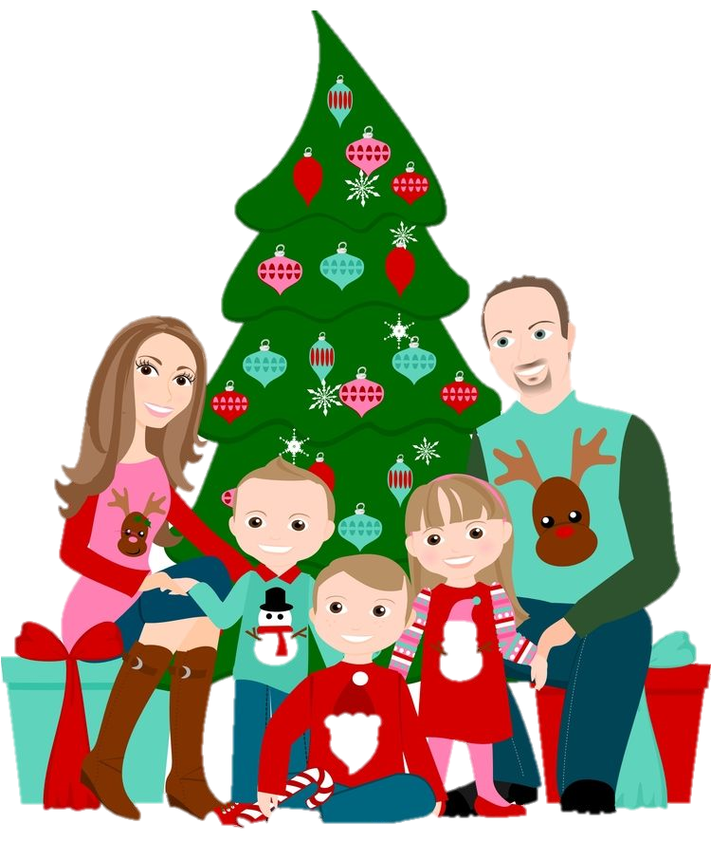
Najdôležitejším darom pre rodinu v minulosti bolo byť spolu, tešiť sa z narodenia Božieho dieťaťa a prežívať sviatky pokoja a radosti. Prvý sviatok vianočný bol sviatok rodiny. Schádzala sa rodina, už skoro ráno chodili vinšovníci. My si dnes vinšujeme elektronicky. Na sviatok sv. Štefana bola po prvýkrát zábava, lebo celý advent bol pôst.
Stretávali sa susedia, ľudia sa tešili každej návšteve. Zvykom bolo, aby si celá dedina navzájom povinšovala. Nikto, kto bol s niekým pohnevaný, by nemal zasadnúť k vianočnému stolu. Dnes to moderná spoločnosť úplne ignoruje.

Slide 23
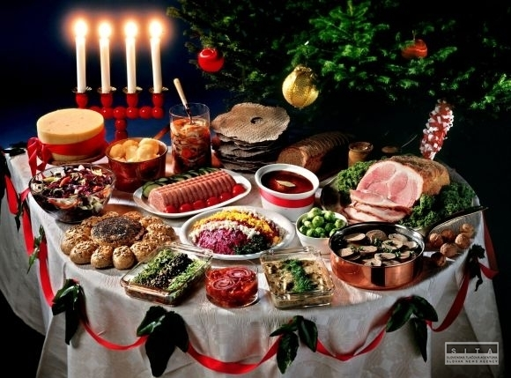
Ako vyzeral štedrovečerný stôl?
V prvom rade menu štedrej večere tvorili úplne obyčajné jedlá. Jedál sa varilo viac, pretože to bola symbolika – čím viac jedál bolo na stole, tým lepšie sa rodina mala, aj úroda nasledujúceho roka bola bohatá. Niekde sa počas večere podávali tri, niekde šesť a niekde dokonca až dvanásť jedál. Podľa rôznych regiónov na našom území sa podávala vianočná polievka, ryba, sladké pirohy, slané šúľance tzv. bobaľky, opekance, kysnuté koláče, oblátky s medom, cesnak, obilninové kaše, rozkrojené jabĺčko a nechýbal ani prípitok.

Slide 24
Večera bola štedrá, ale ľudia sa neprejedali. Uvarili z každého toľko, aby každý člen rodiny dostal zo dve-tri lyžičky. Čo myslíte, neboli tieto tradičné Vianoce krajšie a pokojnejšie?
Na záver mi dovoľte, aby som vám zavinšovala v goralskom nárečí:
„Vinsujym vum, vinsujym, na zdrovje, na scenšče, zeby šče še docekali drugego cenščlivego roku. Pŕi scenšču, pŕi zdrovju, pŕi dobrym pokoju, mnej gnivuf, vjynksyj radošči, hojnejsyf a urodnejsif rockuf, jak my doteros pŕezyli.“

